Slide 1
TTD Attività motoria in età evolutiva, adulta e anziana - terza lezione
La pubertà è il periodo di cambiamenti fisici (solitamente dai 10 ai 14 anni per le femmine, dagli 12 ai 16 anni per i maschi), attraverso i quali il corpo di un bambino diviene un corpo adulto capace di riprodursi, producendo autonomamente i propri ormoni sessuali. Il termine pubertà si riferisce ai cambiamenti corporali della maturazione sessuale e psichica.
La pubertà avviene sotto il controllo dell'ipofisi, ghiandola situata alla base del cervello, che ha la capacità di secernere ormoni capaci di stimolare le gonadi (produttrici di gameti), rispettivamente testicoli e ovaie. Le gonadi diventano capaci di produrre gli ormoni sessuali che stimolano lo sviluppo dei caratteri sessuali primari (sviluppo degli organi sessuali, prima mestruazione chiamata menarca, produzione degli spermatozoi), e dei caratteri sessuali secondari (cambiamento della voce, crescita del seno e del pene, comparsa di peli su tutto il corpo, allargamento del bacino, sviluppo della muscolatura)

Slide 2
TTD Attività motoria in età evolutiva, adulta e anziana - quarta lezione
Il periodo puberale, sia nell’uomo che nella donna, è il periodo di transizione dall’infanzia all’età adulta in cui si attuano numerose trasformazioni fisiche e psicologiche, che si svolgono sequenzialmente fino al conseguimento della maturazione sessuale e della capacità di procreare.
Nei maschi la pubertà incomincia, in media, all'età di 11,5 anni e il primo segno è rappresentato: dall'aumento del volume testicolare seguono
lo scatto di crescita staturale
la crescita dei peli pubici e poi quella dei primi peli ascellari e al volto.
Si verificano anche altre modificazioni fisiche come ad esempio spalle più larghe, modifiche nella struttura delle ossa facciali, allungamento e ispessimento delle corde vocali con abbassamento del tono della voce, aumento della massa e della forza muscolare.
Nelle femmine l'inizio dello sviluppo puberale è tra gli 8 e i 13 anni, con lo sviluppo della ghiandola mammaria. L’accrescimento staturale è spesso il primo segno di pubertà, prima dello sviluppo mammario, ma viene riconosciuto di rado.
Nella femmina la massima velocità di accrescimento staturale viene raggiunta in una fase precoce della pubertà, attorno ai 12 anni, prima della prima mestruazione, che si verifica circa 2 anni dopo l'inizio dello sviluppo della ghiandola mammaria.

Slide 3
TTD Attività motoria in età evolutiva, adulta e anziana - quarta lezione
La prima mestruazione o menarca, è un importante marker della pubertà fisiologica. La maturità puberale non si completa con il menarca ma può richiedere fisiologicamente altri 2-3 anni dopo la prima mestruazione. Con la pubertà si modifica l'aspetto fisico e aumenta la percentuale del grasso corporeo.
Le trasformazioni del periodo puberale non sono solo fisiche; i cambiamenti ormonali e psico-emotivi, la ricerca dell’identità e dell’indipendenza, spingono gli adolescenti verso nuovi comportamenti e nuove esperienze. Il periodo adolescenziale offre una buona opportunità temporale per poter intervenire a livello educativo, in ambito scolastico, familiare e di comunità, su conoscenze, acquisizione di competenze e modifica dei comportamenti che possono influire negativamente sulla salute di ragazzi e ragazze.

Slide 4
Periodo complicato ma nel quale l’istruttore assume ruolo fondamentale.
Polisportività
Esercitazioni che portino al potenziamento fisiologico
Proceritas secunda
Massima accelerazione statura
Disorientamento motorio si ritorna alle esercitazioni di base
Ritardo apparato muscolare e Cardiocircolatorio
Diminuzione tessuto adiposo nei maschi ed aumento relativo nelle femmine
M: aumenta larghezza spalle
F: aumenta larghezza bacino

Slide 5
Comparsa di evidente fenomeni di disattenzione
Manifestazione di fenomeni di instabilità psicologica
Apertura verso i coetanei ed importanza del gruppo dei pari - sport di squadra
Bombardamento ormonale e comparsa dei caratteri sessuali- altre priorità –abbandono dello sport
Ostilità nei confronti dei genitori e dei superiori

Slide 6
Paradosso dei fratelli maschio e femmina

Slide 7
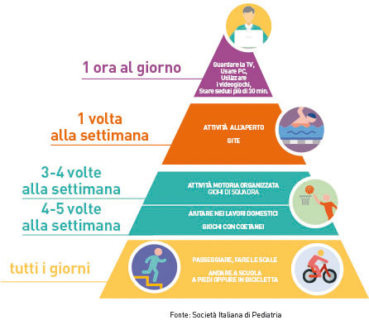

Slide 8
